Slide 1
안녕하세요

Slide 2
목차
프로젝트 개요
프로젝트 일정
사용기술 스펙
프로그램설계
느낀점 및 추후 보완사항
Q&A

Slide 3
프로젝트의 개요
주제 요약 및 목적
구글 홈페이지 > 검색 > 검색 결과 화면 이동
구글 홈페이지 > 크롬 검색 > 검색 결과에 크롬 주소 생성 > 클릭시 크롬 페이지로 이동
목적 : 개발능력의 숙련도 향상
주제 선택 사유
구글 페이지가 심플하고 제작에 용이할 것 같아 선택
(git hub 주소: saihongjae/google (github.com))

Slide 4
2. 프로젝트 일정
3월 27~28일 : 구글 홈페이지 제작
3월 29~30일 : 구글 검색창 제작
3월 31일 : 로그인창 제작
4월 3~4일 : 크롬 페이지 제작
4월 5~6일 : 페이지별 상호작용 연결
4월 7일 : ppt 제작

Slide 5
3. 사용기술 스펙
html : 페이지 틀 생성
css : 페이지 조정
js : 페이지 연결

Slide 6
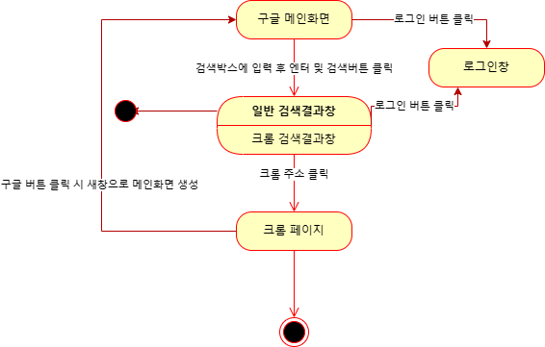
4. 프로그램 설계

Slide 7
5. 느낀점 및 추후 보완사항
느낀점 : 구글엔 취업 안되겠구나~
보완사항 : 중첩 style을 묶어서 class화

Slide 8
6. Q&A

Slide 9
감사합니다.

